Slide 1
ГОСУДАРСТВЕННОЕ БЮДЖЕТНОЕ ОБРАЗОВАТЕЛЬНОЕ УЧРЕЖДЕНИЕ
ДОПОЛНИТЕЛЬНОГО ПРОФЕССИОНАЛЬНОГО ОБРАЗОВАНИЯ РЕСПУБЛИКИ КРЫМ
«КРЫМСКИЙ РЕСПУБЛИКАНСКИЙ ИНСТИТУТ ПОСТДИПЛОМНОГО
ПЕДАГОГИЧЕСКОГО ОБРАЗОВАНИЯ»
Системы образования России и Украины: сравнительный анализ современного этапа развития
Лопашова Ю.А.,
кандидат педагогических наук, проректор по учебной работе и непрерывному образованию

Slide 2
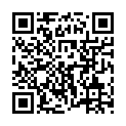
Законодательство Российской Федерации
в сфере образования
Конституция РФ
СТАТЬЯ 43
1. Каждый имеет право на образование.
2. Гарантируются общедоступность и бесплатность дошкольного, основного общего
и среднего профессионального образования в государственных или муниципальных
образовательных учреждениях и на предприятиях.
3. Каждый вправе на конкурсной основе бесплатно получить высшее образование в государственном или муниципальном образовательном учреждении и на предприятии.
4. Основное общее образование обязательно. Родители или лица, их заменяющие, обеспечивают получение детьми основного общего образования.
5. Российская Федерация устанавливает федеральные государственные образовательные стандарты, поддерживает различные формы образования и самообразования.

Slide 3
Законодательство Российской Федерации
в сфере образования
Федеральный закон от 29.12.2012 № 273-ФЗ «Об образовании в Российской Федерации»
занимает центральное место в системе федеральных законов в сфере образования.
В нем содержатся основные принципы и положения, на основе которых строятся стратегия и тактика реализации законодательно закрепленных идей развития образования в России.
Основные задачами образовательного законодательства РФ :
• осуществление четкого разграничения компетенций и полномочий в сфере образования между органами государственной власти;
• осуществление полноценной защиты конституционных прав граждан РФ на получение доступного и бесплатного образования;
• создание правовых гарантий, необходимых для эффективного развития и функционирования системы образования РФ;
• определение прав, полномочий, обязанностей и ответственности юридических и физических лиц в области образования, а также правовое регулирование их взаимоотношений в данной сфере.

Slide 4
Законодательство Российской Федерации
в сфере образования
Федеральный закон от 29.12.2012 № 273-ФЗ «Об образовании в Российской Федерации»
содержит определения 35 ключевых понятий, обеспечивающих единство образовательного пространства и правового регулирования (ст. 2). Например:
Общее образование - вид образования, который направлен на развитие личности и приобретение в процессе освоения основных общеобразовательных программ знаний, умений, навыков и формирование компетенции, необходимых для жизни человека в обществе, осознанного выбора профессии и получения профессионального образования.
Участники образовательных отношений - обучающиеся, родители (законные представители) несовершеннолетних обучающихся, педагогические работники и их представители, организации, осуществляющие образовательную деятельность.
Участники отношений в сфере образования - участники образовательных отношений и федеральные государственные органы, органы государственной власти субъектов Российской Федерации, органы местного самоуправления, работодатели и их объединения.

Slide 5
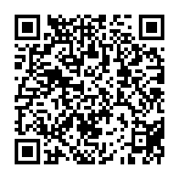
Законодательство Российской Федерации
в сфере образования
Федеральный закон от 31.07.2020 № 304-ФЗ «О внесении изменений в Федеральный закон
«Об образовании в Российской Федерации» по вопросам воспитания обучающихся»
В мае 2020 г. Президент Российской Федерации В.В. Путин инициировал изменения в законе
«Об образовании в РФ» по усилению воспитательного процесса в общеобразовательных организациях.
Воспитание и развитие личности – один из ключевых приоритетов государственной политики в области образования. Воспитание обеспечивает воспроизводство культурного кода, развитие ценностей солидарности и патриотизма. Ведущую роль в формировании системы воспитания должна играть система образования, и в первую очередь детский сад и школа.
ВОСПИТАНИЕ –
деятельность, направленная на развитие личности,
создание условий для самоопределения и социализации обучающихся
на основе социокультурных, духовно-нравственных ценностей и принятых
в российском обществе правил и норм поведения в интересах человека, семьи,
общества и государства, формирование у обучающихся чувства патриотизма, гражданственности, уважения к памяти защитников Отечества и подвигам Героев Отечества, закону и правопорядку, человеку труда
и старшему поколению, взаимного уважения, бережного отношения к культурному наследию и традициям многонационального народа Российской Федерации, природе и окружающей среде.

Slide 6
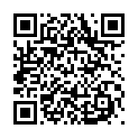
Законодательство в сфере образования
в Российской Федерации и Украине
Федеральный закон от 29.12.2012
№ 273-ФЗ «Об образовании в Российской Федерации»
Закон Украины от 05.09.2017
«Об образовании»
Закон Украины «О дошкольном образовании»
Закон Украины «О полном общем среднем образовании»
Закон Украины «О профессиональном (профессионально-техническом) образовании»
Закон Украины «О высшем образовании»
Закон Украины «О внешкольном образовании»

Slide 7
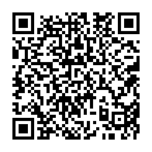
Система образования Российской Федерации
включает в себя:
федеральные государственные образовательные стандарты и федеральные государственные требования;
образовательные программы различных видов, уровней и направленности;
организации, осуществляющие образовательную деятельность, педагогических работников, обучающихся и родителей (законных представителей) обучающихся;
органы управления в сфере образования (на федеральном уровне, уровне субъектов федерации и муниципальном уровне), созданные ими консультативные, совещательные и иные органы;
организации, осуществляющие обеспечение образовательной деятельности, оценку качества образования;
объединения юридических лиц, работодателей и их объединений, общественные объединения, осуществляющие деятельность в сфере образования.
Федеральный закон «Об образовании в Российской Федерации» № 273-ФЗ, ст. 10

Slide 8
Система образования России и Украины в цифрах
39 908 образовательных организаций, осуществляющих обучение по
программам НОО, ООО, СОО,
в том числе в городских поселениях – 17 479
сельской местности - 22 429.
17 314 160 обучающихся по программам
общего образования,
в том числе по программам
НОО 7 459 361,
ООО 8 216 090
СОО 1 373 880
для обучающихся с УО 264 829.
1 352 092 педагогических работников в системе общего образования,
в том числе 1 083 382 учителей.
В Украине
16 467
учреждений общего среднего образования.
более 4 млн.
учеников, обучающихся
по программам среднего общего образования.
более 400 тыс. учителей.

Slide 9
Структура системы образования Российской Федерации
Виды и уровни образования в РФ
Общее образование
Дошкольное образование
Начальное общее образование
Дополнительное образование
Дополнительное образование детей и взрослых
Дополнительное профессиональное образование
Профессиональное образование
Среднее профессиональное образование
Высшее образование (бакалавриат)
Профессиональное обучение
Основное общее образование
Среднее общее образование
Высшее образование (специалитет, магистратура)
Высшее образование (подготовка кадров высшей квалификации)
Федеральный закон «Об образовании в Российской Федерации» № 273-ФЗ, ст. 10

Slide 10
Система образования
России и Украины

Slide 11
Сравнение уровней образования
России и Украины
Федеральный закон от 29.12.2013 № 273-ФЗ «Об образовании в РФ»,
ст. 10
Российская
Федерация
Дошкольное образование
Начальное общее образование
Украина
Дошкольное образование
Начальное образование
Основное общее образование
Среднее общее образование
Базовое среднее образование
Профильное среднее образование
Закон України від 05.09.2017 № 2145-VIII «Про освіту», ст. 10
О Б Щ Е Е О Б Р А З О В А Н И Е
О Б Щ Е Е С Р Е Д Н Е Е
О Б Р А З О В А Н И Е

Slide 12
Сравнение уровней образования
России и Украины
Российская Федерация
Среднее профессиональное образование (СПО)
(квалифицированные
рабочие и служащие,
специалисты среднего звена)
Украина
Профессионально-техническое образование ПТО
(квалифицированные рабочие, младшие специалисты)
- первый (начальный) уровень;
- второй (базовый) уровень;
- третий (высший) уровень
Профессиональное предвысшее образование

Slide 13
Сравнение уровней образования
России и Украины
Российская Федерация
Высшее образование
- бакалавриат;
- специалитет;
- магистратура
Украина
Высшее образование
- начальный уровень (короткий цикл);
- первый (бакалаврский) уровень;
- второй (магистерский) уровень;
- третий (образовательно-научный / образовательно-творческий) уровень;
- научный уровень

Slide 14
Сравнение уровней образования
России и Украины
Дополнительное образование детей и взрослых
Внешкольное образование
Дополнительное профессиональное образование
Образование взрослых
Образование, направленное на удовлетворение образовательных и профессиональных потребностей, профессиональное развитие человека, обеспечение соответствия его квалификации меняющимся условиям профессиональной деятельности и социальной среды
Последипломное образование (специализация, переподготовка, повышение квалификации, стажировка);
профессиональное обучение работников;
курсы переподготовки и / или повышение квалификации;
непрерывное профессиональное развитие; прочее

Slide 15
Образовательные программы
в системе общего образования Российской Федерации
Дошкольное образование
Основные общеобразовательные программы дошкольного образования
Начальное общее образование
Основные общеобразовательные программы начального общего образования
Основное общее образование
Основные общеобразовательные программы основного общего образования
Среднее общее образование
Основные общеобразовательные программы среднего общего образования

Slide 16
Разработка образовательных программ
Организации, осуществляющие образовательную деятельность по имеющим государственную аккредитацию образовательным программам,
разрабатывают образовательные программы
в соответствии с ФГОС и с учетом соответствующих примерных основных образовательных программ.
Федеральный закон «Об образовании в Российской Федерации» № 273-ФЗ, ч. 7 ст. 12

Slide 17
Формы получения образования и формы обучения в
Российской Федерации
В организациях, осуществляющих образовательную деятельность
Очная форма обучения
Очно-заочная форма обучения
Вне организаций, осуществляющих образовательную деятельность
Семейное образование
Самообразование
Заочная форма обучения
Стажировка
С правом прохождения промежуточной и государственной итоговой аттестации в организациях, осуществляющих образовательную деятельность.
Федеральный закон от 29.12.2013 № 273-ФЗ
«Об образовании в РФ», ст. 17

Slide 18
Формы обучения в России
и формы получения образования в Украине
Российская
Федерация
Очная
Очно-заочная
Украина
Институциональная
(очная (дневная, вечерняя), заочная, дистанционная, сетевая)
Индивидуальная
(экстернатная, семейная (домашняя), педагогический патронаж,
на рабочем месте (на производстве)
Заочная
Дуальная

Slide 19
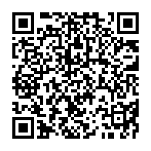
Федеральный закон от 29.12.2012 г. № 273-ФЗ «Об образовании в Российской Федерации»
Государственная политика и правовое регулирование отношений в сфере образования основываются на следующих принципах:
1. Признание приоритетности образования;
2. Обеспечение права каждого человека на образование, недопустимость дискриминации в сфере образования;
3. Гуманистический характер образования,…..
4 . Единство образовательного пространства на территории
Российской Федерации, защита и развитие этнокультурных особенностей и традиций народов Российской Федерации
в условиях многонационального государства;
……

Slide 20
Единая динамично развивающаяся
система образования России
Единые стандарты
образовательного
пространства страны
Единая система
мониторинга
эффективности деятельности
образовательных организаций,
органов управления
образованием
Единые подходы
к формированию содержания
образования и воспитания
ГАРАНТИЯ РАВЕНСТВА РЕСУРСОВ, УСЛОВИЙ, ВОЗМОЖНОСТЕЙ
И ПОВЫШЕНИЯ КАЧЕСТВА РЕЗУЛЬТАТОВ

Slide 21
ФГОС – ключевой регулятор содержания образования
ФГОС обеспечивают:
единство образовательного пространства Российской Федерации;
преемственность основных образовательных программ начального общего, основного общего, среднего общего, среднего профессионального и высшего образования.

Slide 22
Три поколения образовательных стандартов
Первое поколение образовательных стандартов
Были приняты в 2004 году. Акцент делался на предметное содержание. Во главу ставился набор информации, обязательной для изучения. Подробно описывалось содержание образование: темы, дидактические единицы.
Второе поколение ФГОС разрабатывались с 2009 по 2012 год.
Ориентация на результат образования. Акцент сделан на развитие УУД, то есть способности обучающихся учиться, самостоятельно добывать информацию.
Предметное содержание не в центре. Много внимания уделено проектной и внеурочной деятельности.
Третье поколение ФГОС (утверждены в 2021 году).
В обновленных ФГОС сформулированы максимально конкретные требования к предметам всей школьной программы соответствующего уровня, позволяющие ответить на вопросы: что конкретно школьник будет знать, чем овладеет и что освоит. Новые ФГОС также обеспечивают личностное развитие учащихся, включая гражданское, патриотическое, духовно-нравственное, эстетическое, физическое, трудовое, экологическое воспитание.

Slide 23
Единое содержание общего образования

Slide 24
Единое содержание общего образования

Slide 25
Ключевая педагогическая задача: создание условий
инициирующих действие обучающегося
Системно-деятельностный подход (СДП) — методологическая основа ФГОС
общего образования.
Цель СДП - воспитание личности ребенка как субъекта жизнедеятельности.
Он предусматривает развитие умения ставить цели, решать задачи, отвечать за результаты.

Slide 26
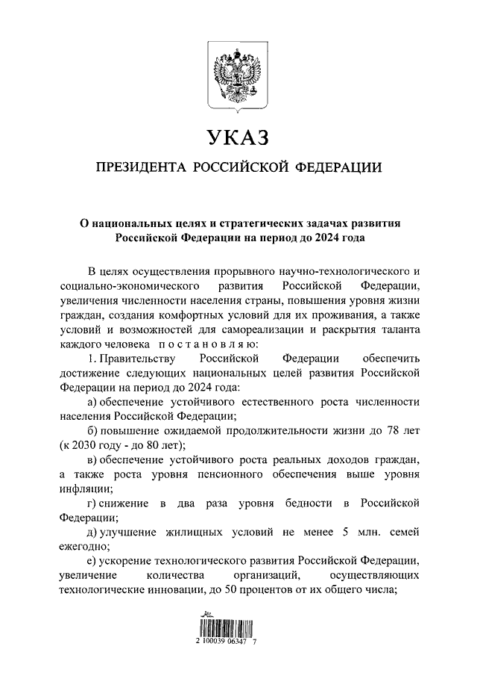
Национальные цели развития Российской Федерации
Указами Президента Российской Федерации от 7 мая 2018 г. № 204 «О национальных целях и стратегических задачах развития Российской Федерации на период до 2024 года» и от 21 июля 2020 г. № 474 «О национальных целях развития Российской Федерации на период до 2030 года» определены национальные цели и сроки реализации по ключевым направлениям развития страны, две из которых относятся к сфере образования и стали целями национального проекта «Образование»:
обеспечение к 2030 году глобальной конкурентоспособности российского образования, вхождение Российской Федерации в число 10 ведущих стран мира по качеству общего образования;
воспитание гармонично развитой и социально ответственной личности на основе духовно-нравственных ценностей народов Российской Федерации, исторических и национально-культурных традиций.

Slide 27
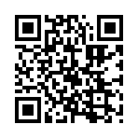
Национальный проект «Образование»
Национальный проект «Образование» направлен на достижение национальной цели Российской Федерации — обеспечение возможности самореализации и развития талантов.

Slide 28
Изменение запроса на качество
общего образования
Приоритетной целью в системе общего образования становится формирование функциональной грамотности.
ФУНКЦИОНАЛЬНАЯ ГРАМОТНОСТЬ - способность человека вступать в отношения с внешней средой и максимально быстро адаптироваться и функционировать в ней.
Формирование функциональной грамотности – одна из основных задач ФГОС.

Slide 29
МЕЖДУНАРОДНОЕ ИССЛЕДОВАНИЕ PISA
(Programme for International Student Assessment — PISA)
Мониторинговое исследование качества общего образования, целью которого является сравнение мировых систем образования посредством оценки способности учащихся 15-летнего возраста применять полученные в школе знания и умения в жизненных ситуациях (оценка функциональной грамотности).
Инструментарий исследования:
тест в компьютерном формате,
анкета для учащихся,
анкета для родителей,
анкета для администрации ОО.
Цикл исследования в 2022 г. – 8.
Исследование проводится каждые 3 года.
Начало исследования - 2000 год.
Российская Федерация участвует с 2000 года.
Москва как отдельный субъекта РФ участвует с 2018 года.
Основные направления: - читательская грамотность,
- естественнонаучная грамотность,
- математическая грамотность.

Slide 30
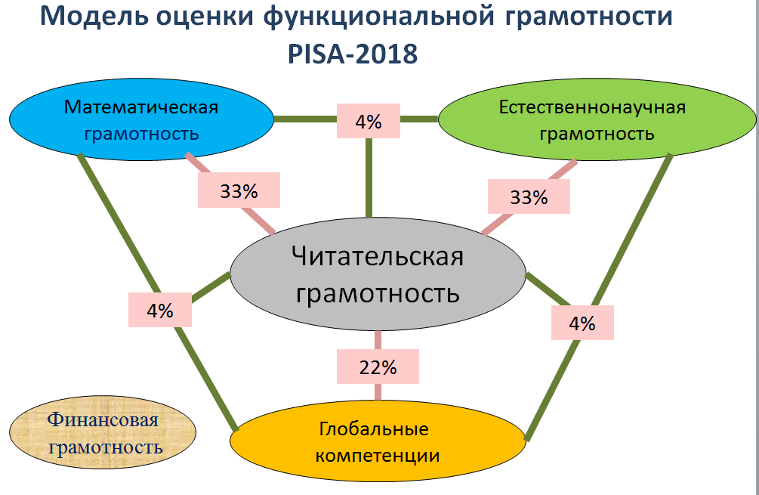
Россия участвует в Международной программе
по оценке образовательных достижений учащихся (Programme for International Student Assessment — PISA) с 2000 года.
Украина в 2018 г. впервые участвовала в исследовании PISA).

Slide 31
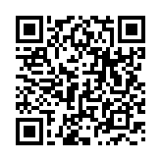
Инновационный проект Министерства просвещения РФ «Мониторинг формирования функциональной грамотности обучающихся»
Цель проекта: повышение качества и конкурентоспособности российского образования в мире.
Проект направлен разработку системы заданий для учащихся 5-9 классов как основы для новых методик формирования функциональной грамотности, способности учащихся применять в жизни полученные в школе знания.
Руководитель проекта - Ковалева Галина Сергеевна, к.п.н., руководитель Центра оценки качества образования ФГБНУ «ИСРО РАО»
Общероссийская оценка функциональной грамотности по модели PISA с 2019 г.
Приказ Рособрнадзора № 590,
Министерства просвещения РФ № 219 от 6 мая 2019 года «Об утверждении методологии критериев оценки качества общего образования в общеобразовательных организациях на основе практики международных исследований качества подготовки обучающихся»

Slide 32
МЕТОДИЧЕСКИЕ РЕСУРСЫ
Проект «Мониторинг формирования функциональной грамотности учащихся»: http://skiv.instrao.ru/
Сборники заданий
по функциональной грамотности (РИД)
ВСЕГО 17 СБОРНИКОВ
Публикации 2019-2022 годов в журнале «Отечественная и зарубежная педагогика»
Электронный банк заданий для оценки функциональной грамотности: https://fg.resh.edu.ru/
ДОСТУП ПО ССЫЛКАМ:
https://elibrary.ru/contents.asp?id=47228458
http://ozp.instrao.ru/images/2021/%D0%B6%D1%83%D1%80%D0%BD%D0%B0%D0%BB/OZP_5_79_%D0%A22_2021_compressed.pd
Открытый банк заданий для оценки естественнонаучной грамотности (VII-IX классы)
В ПОМОЩЬ УЧИТЕЛЮ:
Видеорекомендации размещены на портале «Единое содержание общего образования» https://edsoo.ru/ , содержат конкретные задачи педагогам на неделю
Консультационный форум для ответов на вопросы педагогов
https://fipi.ru/otkrytyy-bank-zadaniy-dlya-otsenki-yestestvennonauchnoy-gramotnosti

Slide 33
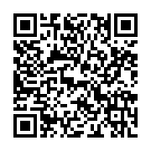
Деятельность КРИППО по реализации Указов Президента РФ
от 7 мая 2018 г. № 204 «О национальных целях и стратегических задачах развития Российской Федерации на период до 2024 года» и от 21 июля 2020 г. № 474 «О национальных целях развития Российской Федерации на период до 2030 года»
Материалы в помощь руководителям и педагогическим работникам

Slide 34
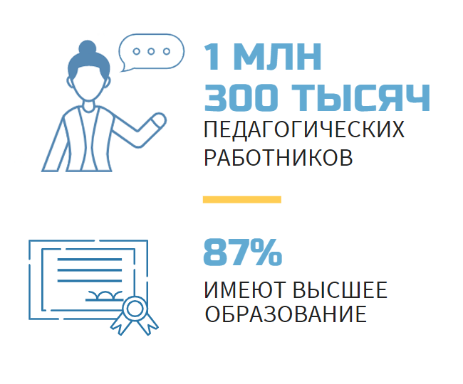
Подготовка и сопровождение педагогических кадров
Любое изменение в системе образования должно начинаться с изменения Учителя. Поэтому одно из важнейших направлений развития, которое планирует Минпросвещения России, – выстраивание системы подготовки и сопровождения педагогических кадров.
Задачу подготовки педагогических кадров решают:
педагогические вузы (находятся в ведении Минпросвещения РФ);
классические университеты (находятся в ведении Министерства высшего образования и науки РФ);
педагогические колледжи.
Элементы системы подготовки и непрерывного образования педагогических работников – институты развития образования (ИРО).
Сегодня подготовка педагогических кадров в России ведется на базе 229 вузов и 440 колледжей.

Slide 35
Подготовка и сопровождение педагогических кадров
Вопросы подготовки педагогических кадров и совершенствования системы дополнительного профессионального образования заложены в федеральный проект «Современная школа» нацпроекта «Образование».
В новой редакции федерального проекта «Современная школа» важная роль отводится созданию единой системы научно-методического сопровождения педагогических работников и управленческих кадров (ЕФС) как значимого фактора эффективности образовательных реформ.
ЕФС на федеральном уровне это:
федеральный координатор ЕФС: Федеральное государственное автономное образовательное учреждение дополнительного профессионального образования «Академия Минпросвещения России»;
федеральные центры научно-методического сопровождения педагогов на базе организаций высшего образования, которые обеспечивают развитие ЕФС за счет проведения фундаментальных и прикладных исследований, трансфера научных достижений и передовых педагогических технологий в сферу образования.
На региональном уровне существует региональная инфраструктура методического сопровождения. Это в том числе региональные институты развития образования и институты повышения квалификации педагогических работников, на базе которых до конца 2024 года во всех субъектах Российской Федерации создаются центры непрерывного повышения профессионального мастерства педагогических работников (ЦНППМ).
Единая система научно-методического сопровождения педагогических работников и управленческих кадров является частью национальной системы профессионального роста педагогических работников (НСПР ПР).

Slide 36
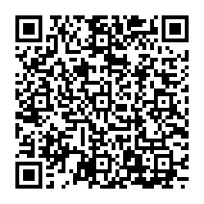
Ресурсы КРИППО в помощь руководящим и педагогическим работникам образовательных организаций Херсонской и Запорожской
областей Украины

Slide 37
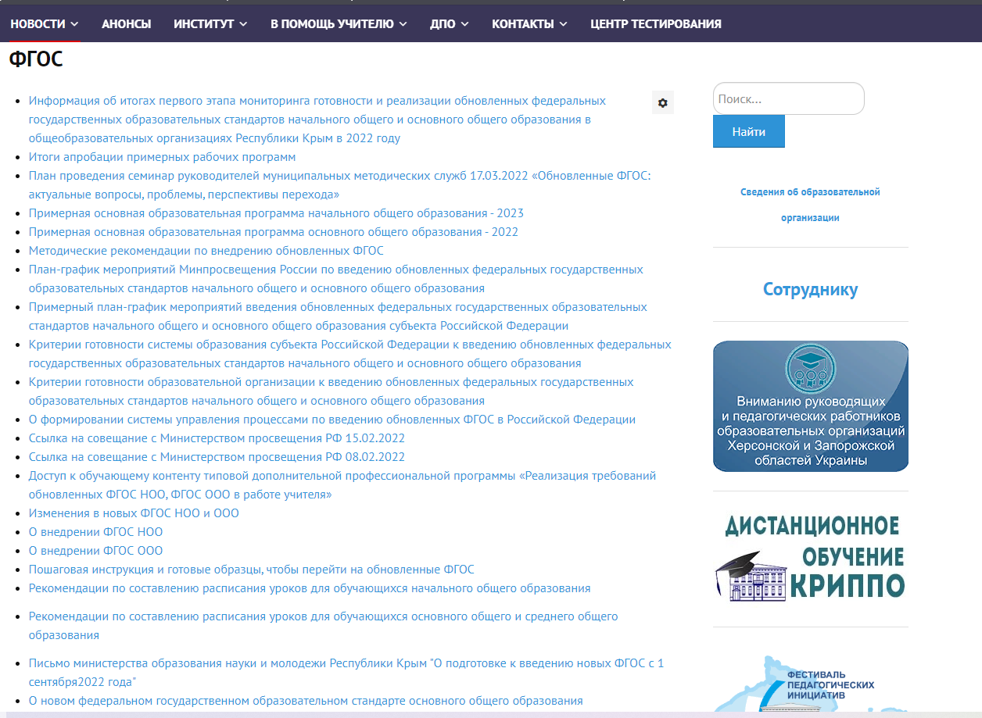
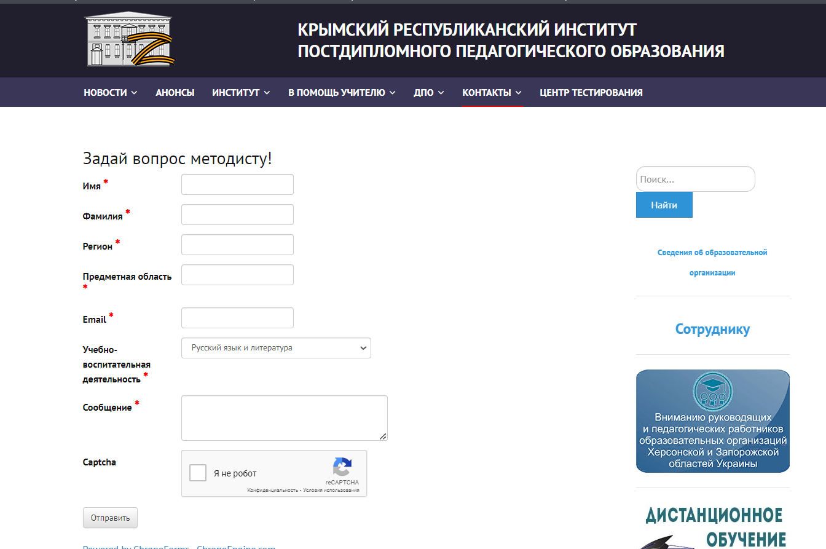
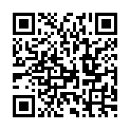
Ресурсы КРИППО в помощь руководящим и педагогическим работникам образовательных организаций Херсонской и Запорожской
областей Украины

Slide 38
БЛАГОДАРЮ ЗА ВНИМАНИЕ!
sheremeteva.yu@mail.ru
Тел.: +7(978) 802-98-99

